Slide 1



Letterkunde: Gedig
GOEIE LUI MENSE
Johan van Eeden
Goed, beter ... Afrikaans Bladsy 14 - 15

Slide 2
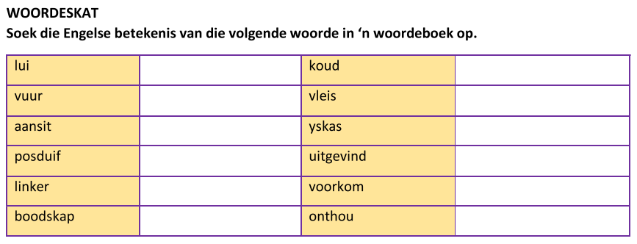
lazy
cold
fire
meat
switch on
refrigerator
homing pigeon
found out
left
occurs
message
remember

Slide 3
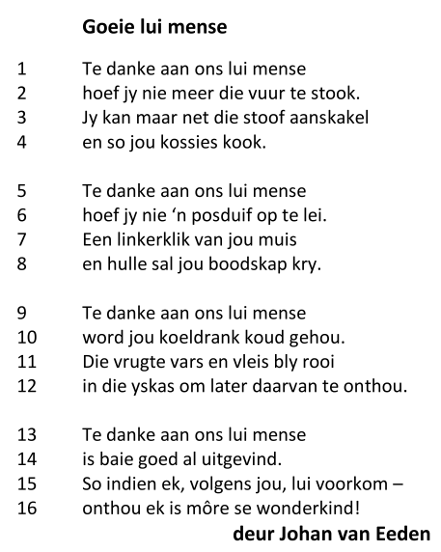




HERHALING
Strofe 1
a
b
c
b
Gebroke rymskema
Kwatryn
4 strofes
d
e
f
e
16 versreëls
Strofe 2
Kwatryn
Strofe 3
g
h
i
h
Kwatryn
j
k
l
k
Strofe 4
Kwatryn

Slide 4
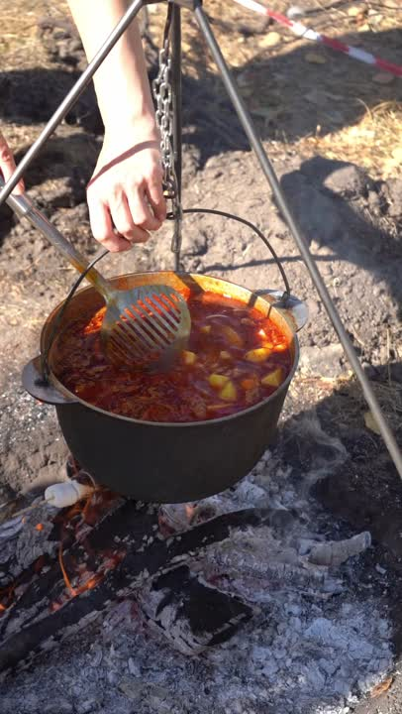
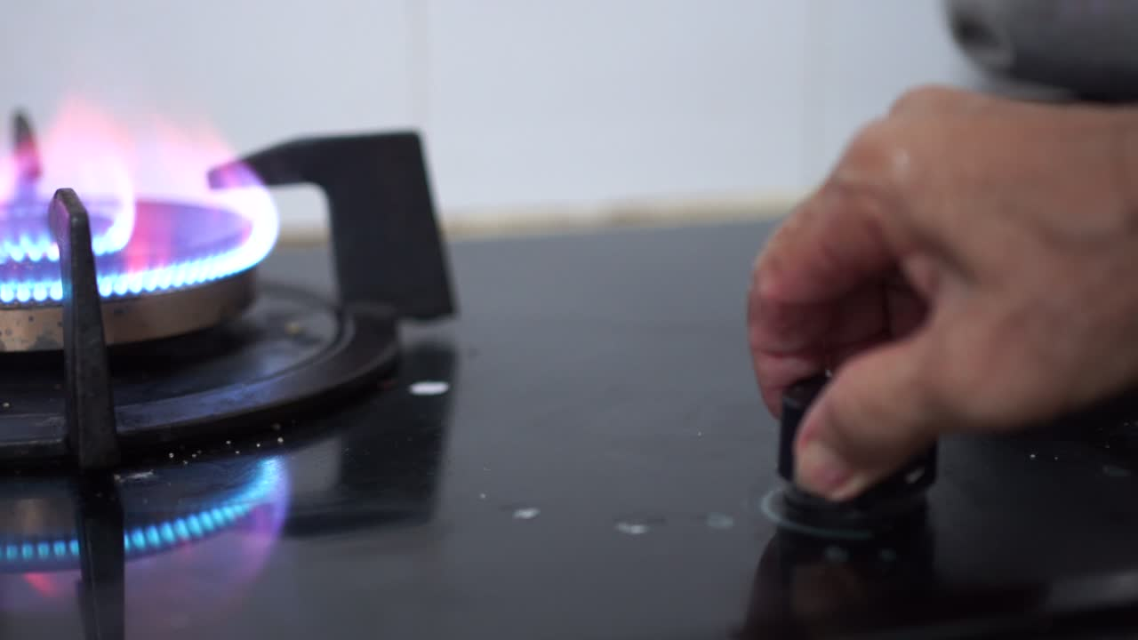
Strofe 1
1 Te danke aan ons lui mense
2 hoef jy nie meer die vuur te stook.
3 Jy kan maar net die stoof aanskakel
4 en so jou kossies kook.
aan te steek
aansit
gaarmaak

Slide 5



Strofe 2
5 Te danke aan ons lui mense
6 hoef jy nie ‘n posduif op lei.
7 Een linkerklik van jou muis
8 en hulle sal jou boodskap kry.
te leer

Slide 6
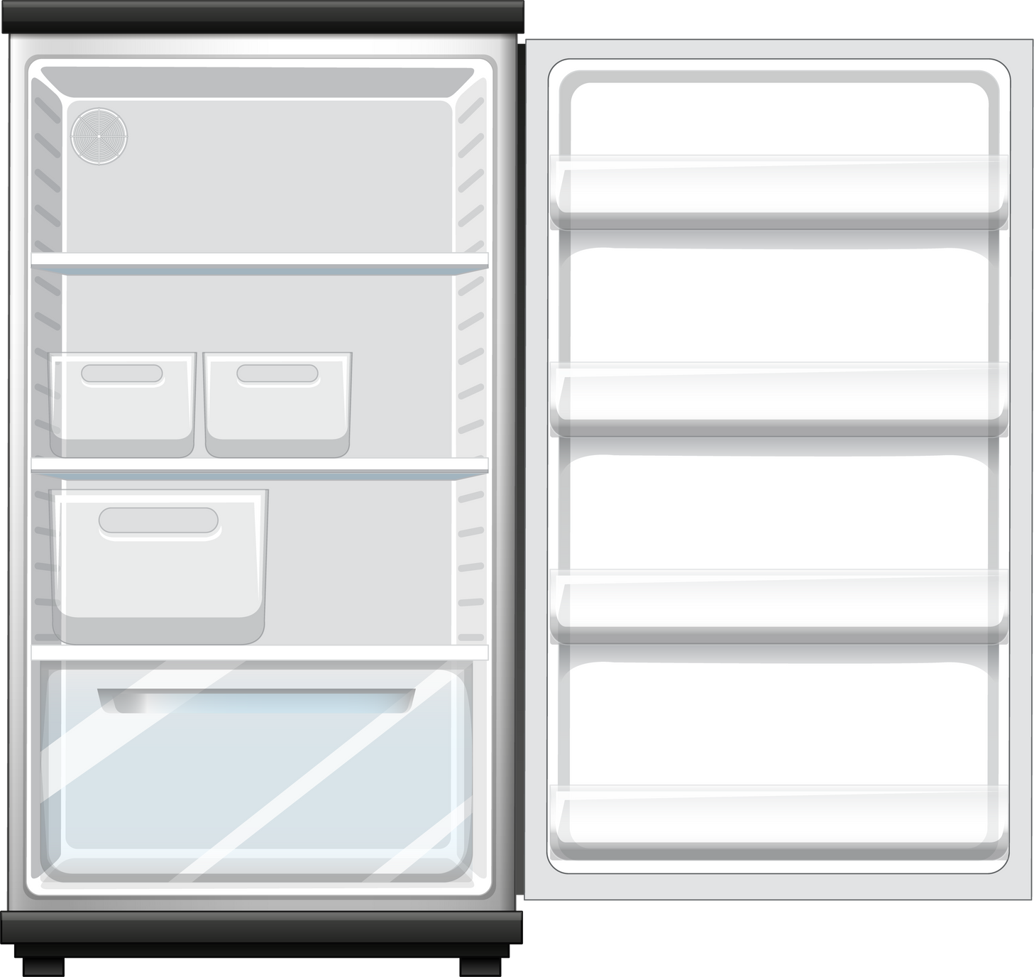
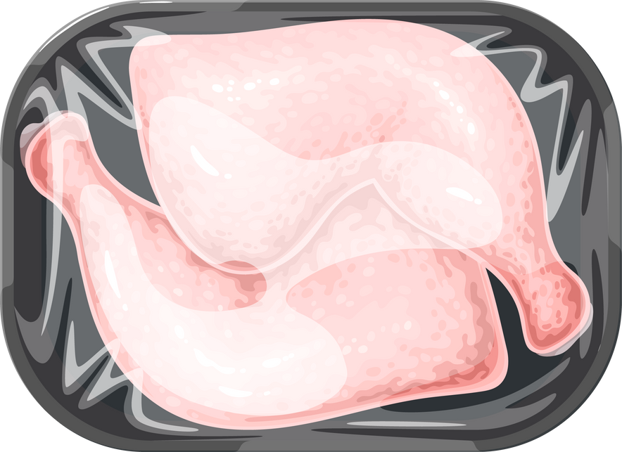

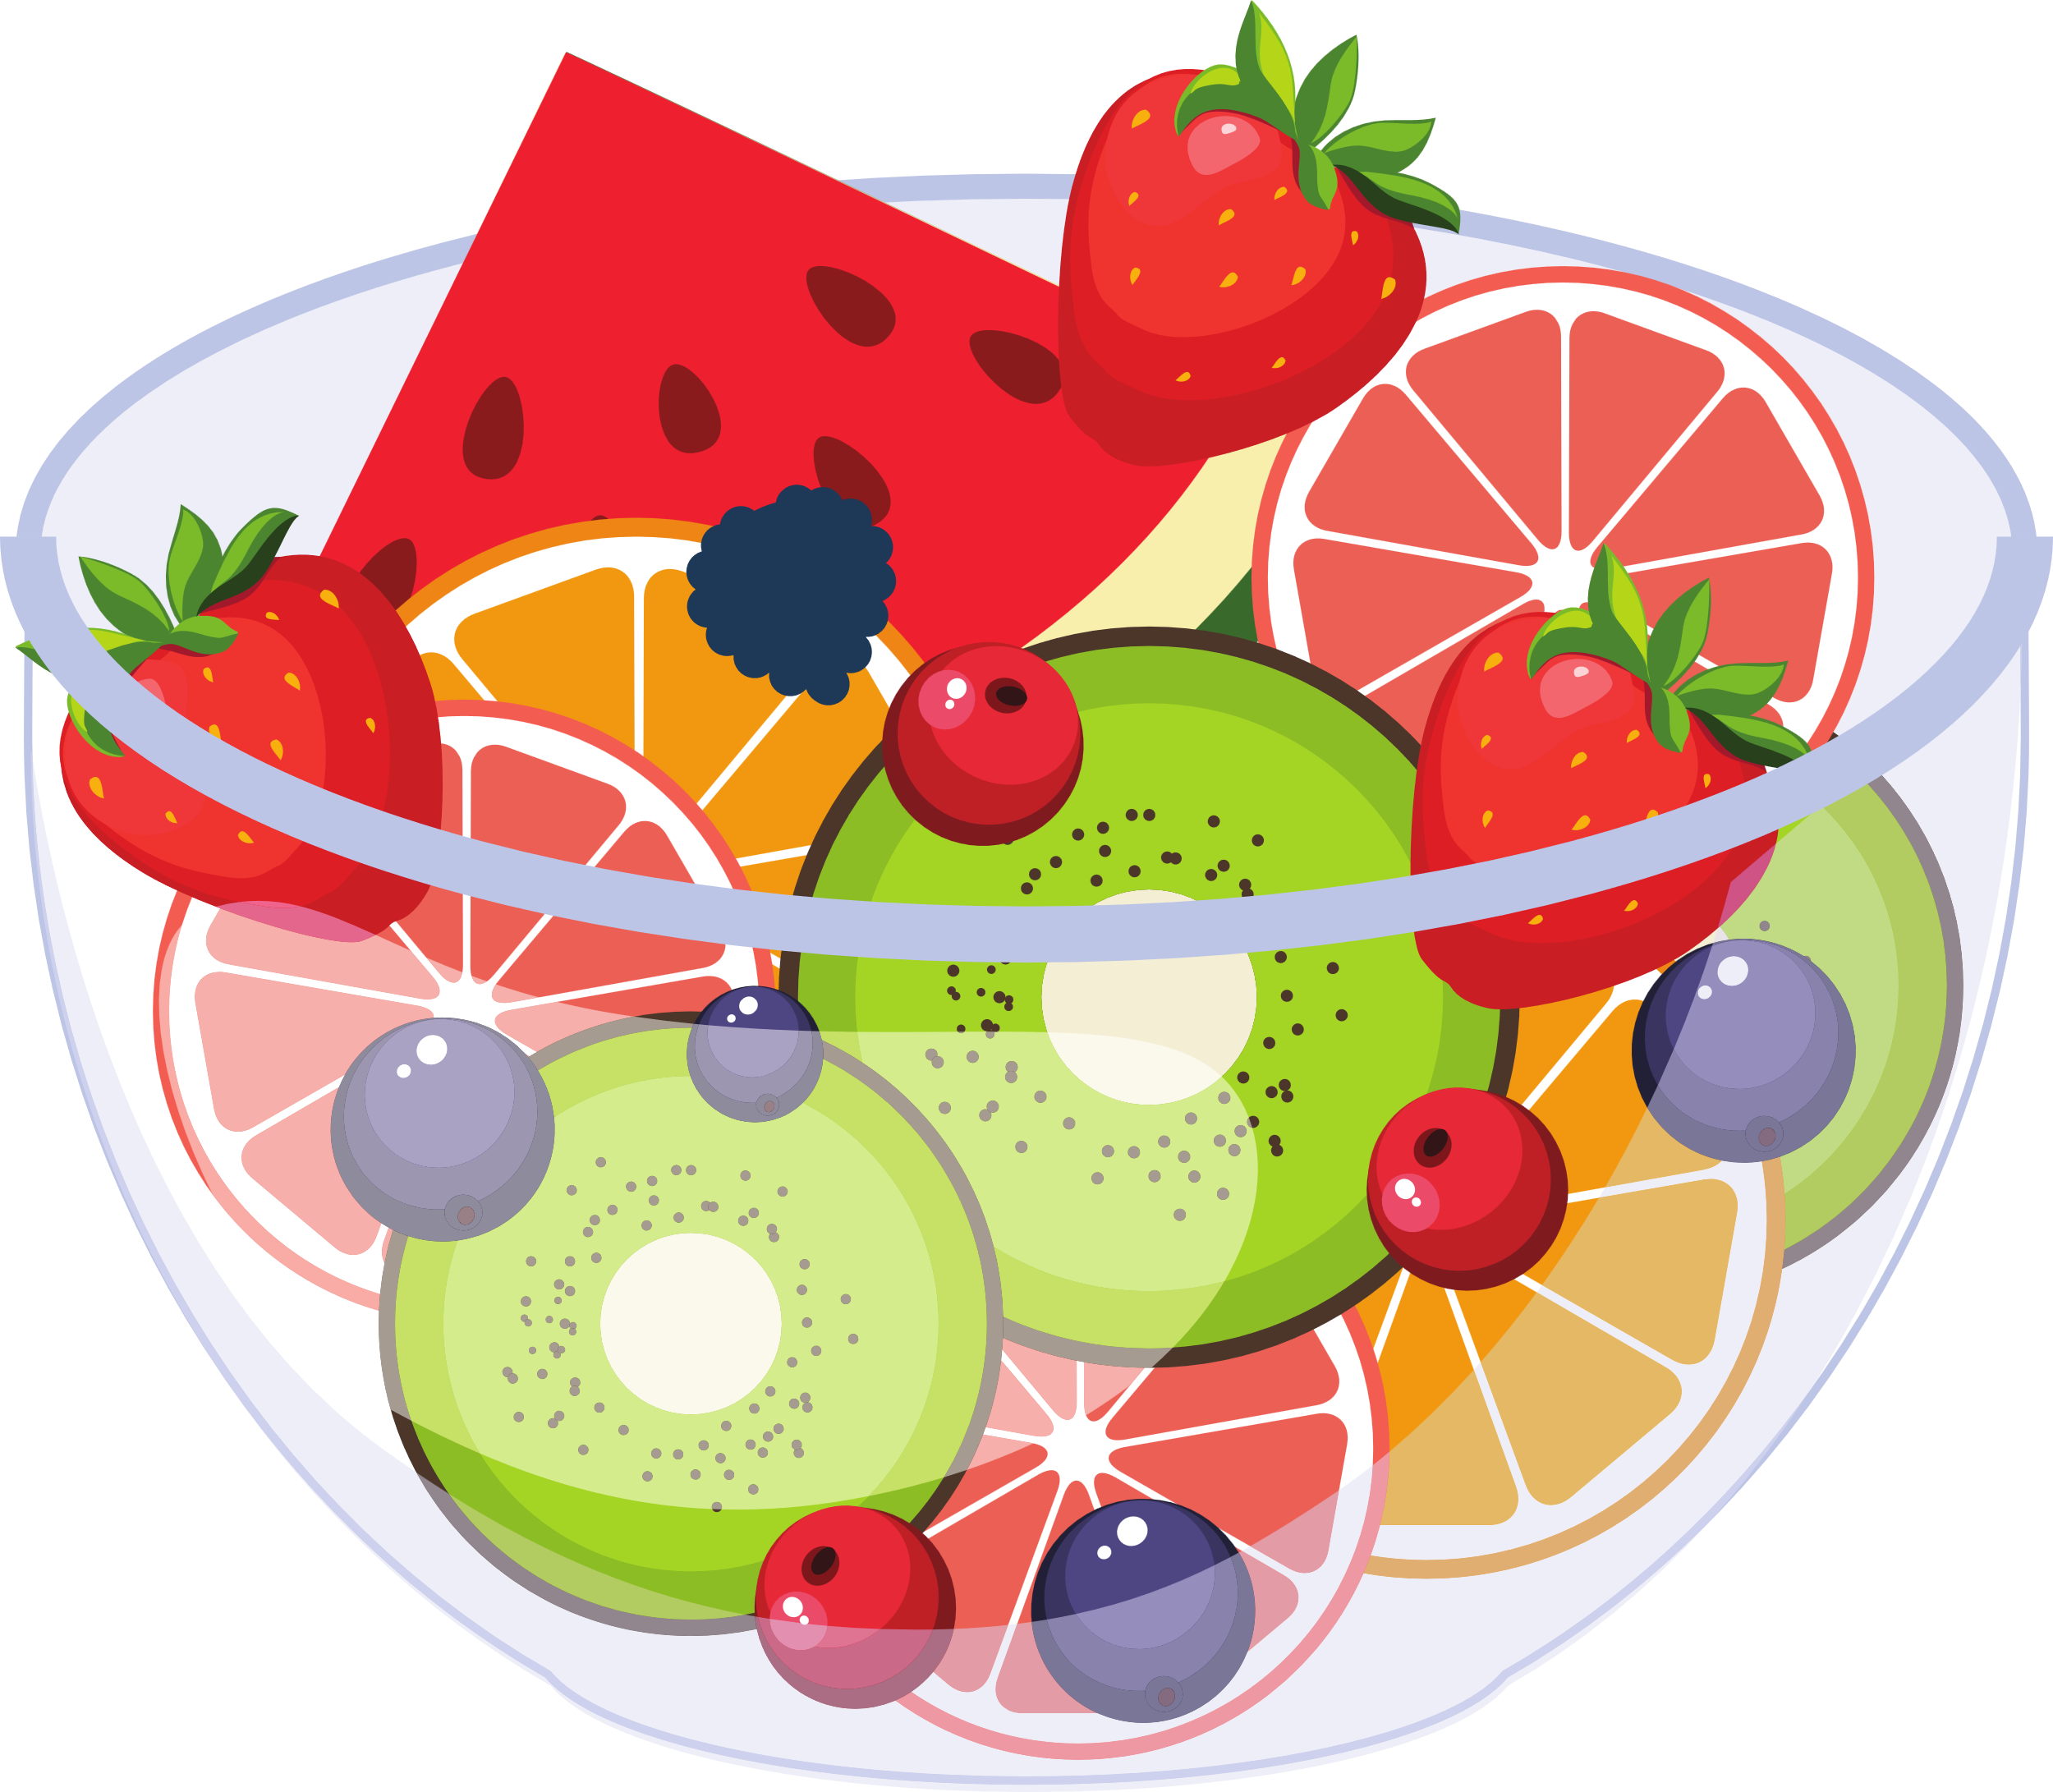


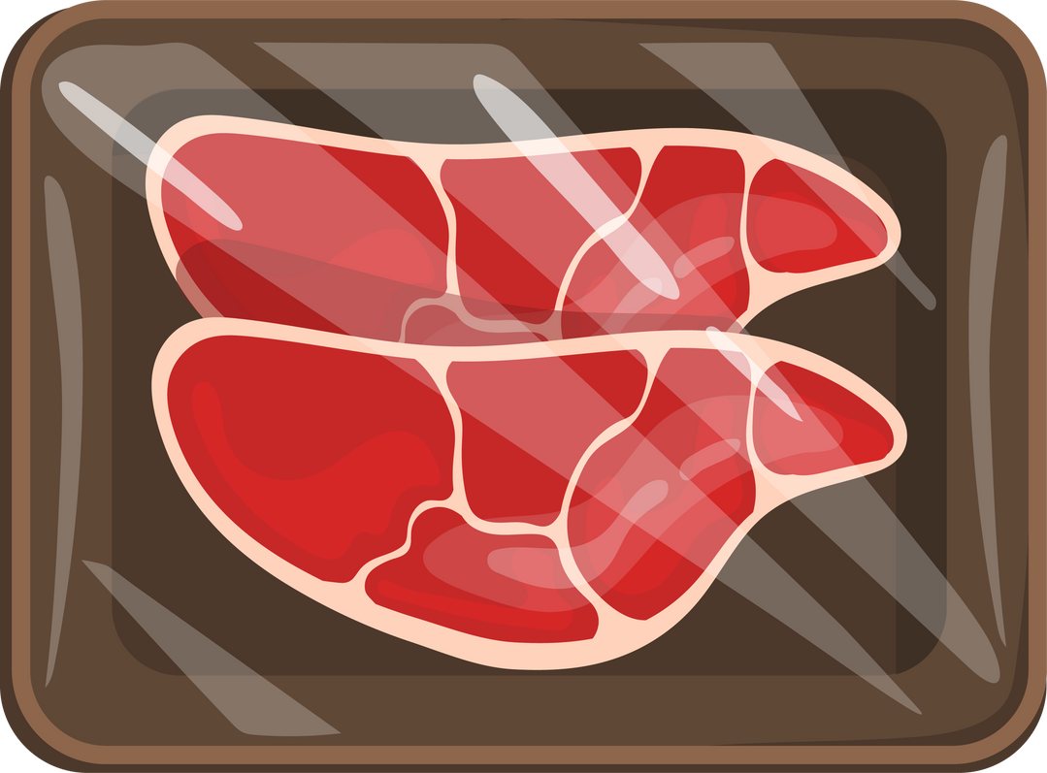
Strofe 3
9 Te danke aan ons lui mense
10 word jou koeldrank koud gehou.
11 Die vrugte vars en vleis rooi
12 in die yskas om later daarvan te onthou.

Slide 7
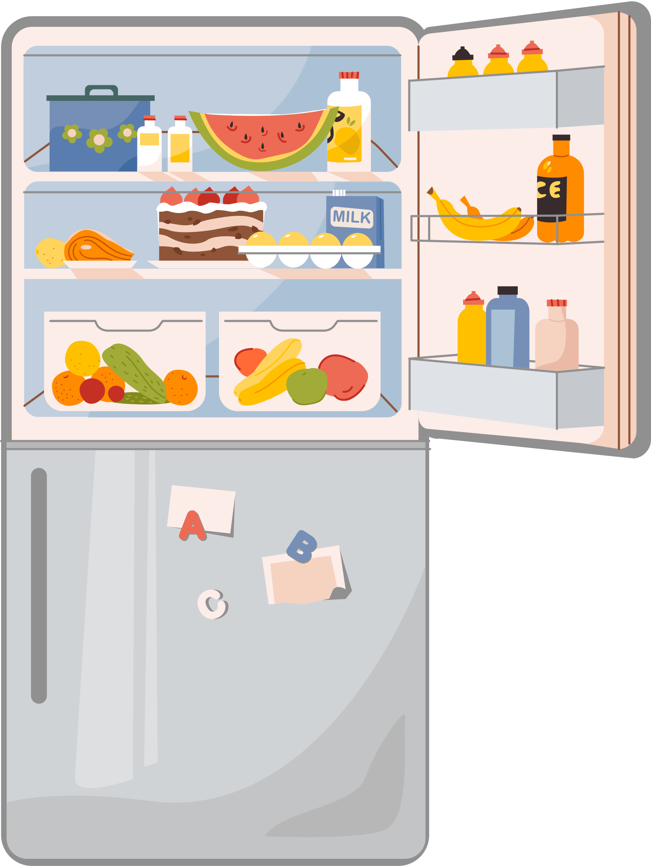
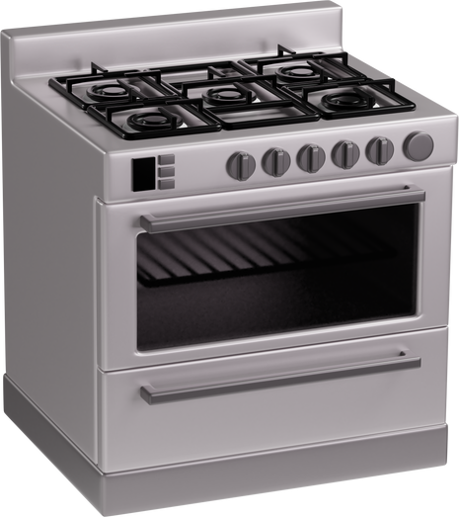

Strofe 4
13 Te danke aan ons lui mense
14 is baie goed al uitgevind.
15 So indien ek, volgens jou, lui voorkom -
16 onthou ek is môre se wonderkind.
stuff/things
invented
lazy

Slide 8
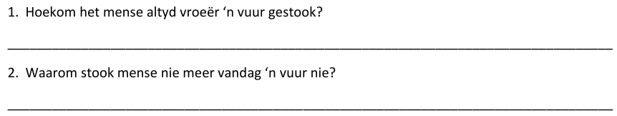
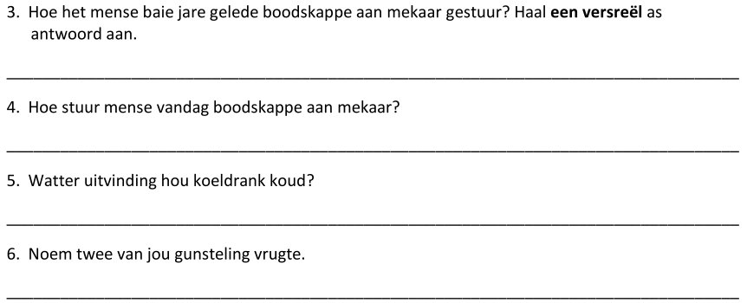
Kom ons lees deur die vrae:

Slide 9
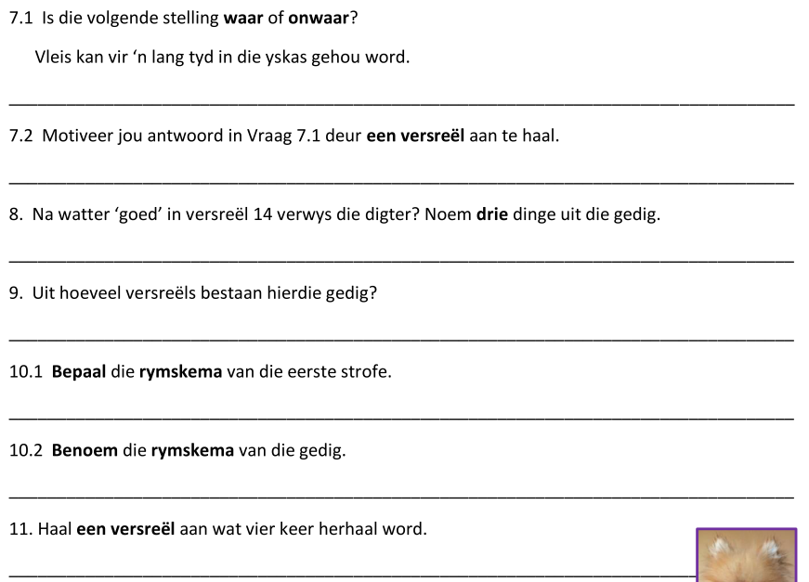

Slide 10

Beantwoord die vrae in jou boek.

Slide 11
MEMORANDUM
Om vir hulle kos gaar te maak.
Mense het nou ‘n stoof waarmee kos gaargemaak word.
“hoef jy nie ‘n posduif op te lei”
Met een linkerklik van jou muis op ‘n rekenaar.
Yskas
Appels, pere, piesangs, lemoene (eie antwoord x 2)

Slide 12
Waar
“in die yskas om later daarvan te onthou”
stoof, rekenaar, yskas
16 versreëls
abcb
Gebroke rym
“Te danke aan ons lui mense”

